Slide 1
Үйлчлүүлэгчийн аюулгүй байдлын судалгааны аргууд Ana Luisa Neves, Imperial college of London ДЭМБ, цуврал вебинар, 2021.06.16
Орчуулга, ЭМХТ, МИА Л.Бор

Slide 2
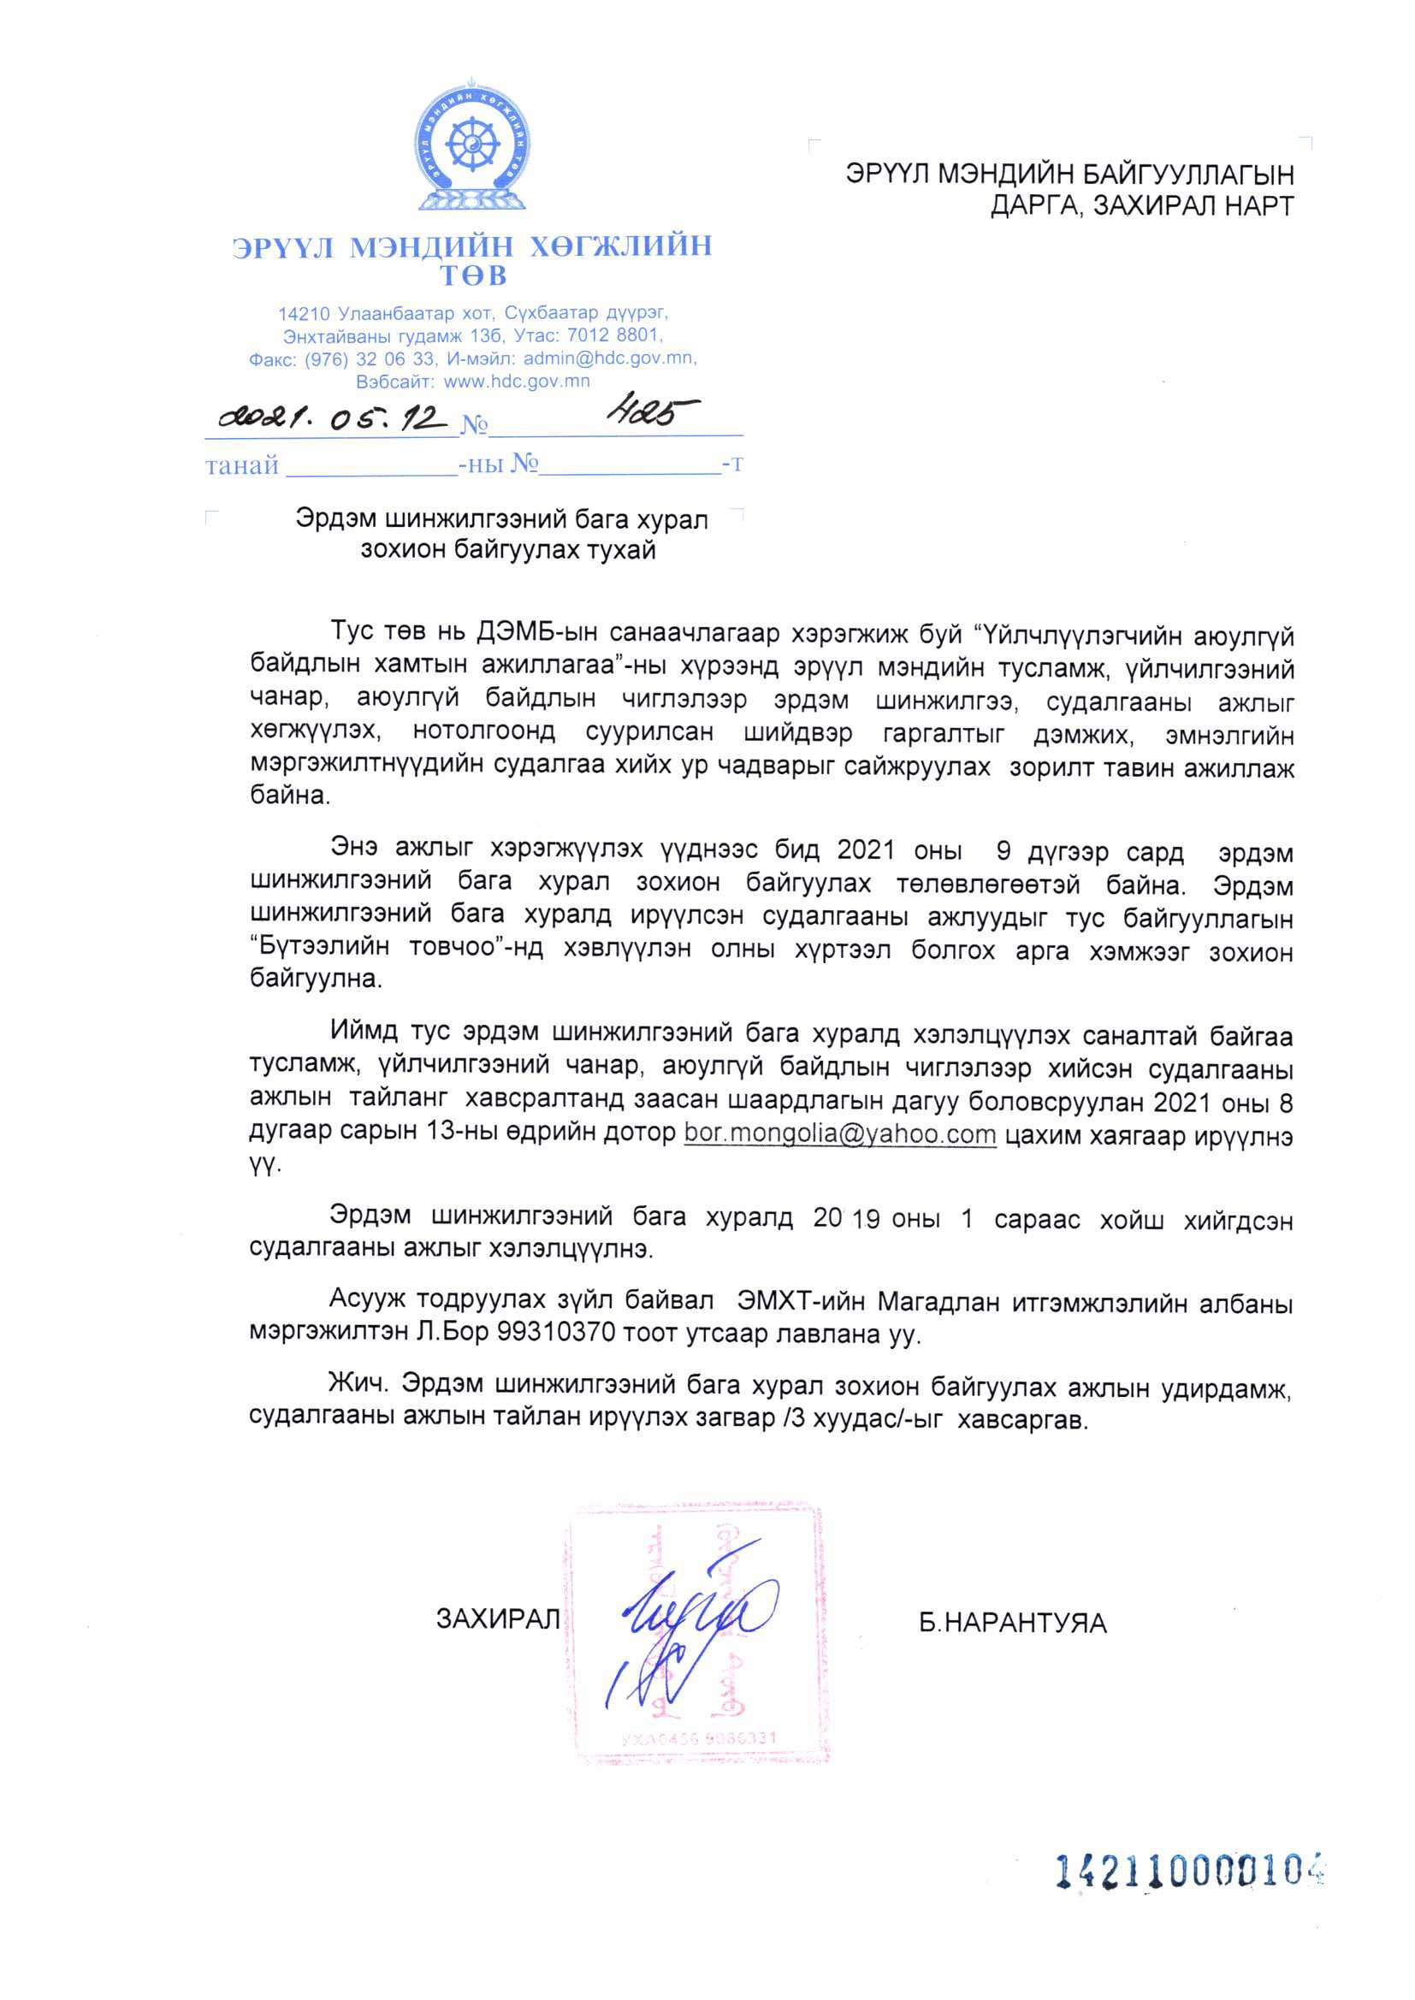

Slide 3
Үйлчлүүлэгчийн аюулгүй байдлын судалгааны ач холбогдол
Судалгаа нь тусламж, үйлчилгээний чанарыг сайжруулахад шийдвэр гаргагчдыг нотолгоонд суурилсан мэдээллээр хангадаг чухал үүрэгтэй.
Ж: Англи улсын Бристол хотын хүүхдийн зүрхний мэс заслын эмнэлэг, амаржих газрын судалгаа
Судалгааны зорилго, арга, чиглэл гм ямар ч байх боловч эцсийн зорилго бол богино хугацаанд тусламж, үйлчилгээний САЙЖРУУЛАЛТ хийх явдал юм.
Notes:
Англи улс-Бристол хотын Хүүхдийн зүрхний мэс заслын үргэлжлэх хугацаа, нас баралт их байсныг анзаараад судалгаа хийсэн. Статисик үзүүлэлт, өвчний түүхээс гадна мэргэжлийн нийгэмлэг холбоодын мэдээ, эмч нарын хувийн тэмдэглэл, нас барсан хүүхдүүдийн эцэг эхтэй холбоо тогтоож судалгаа хийсэн. Энэ төрлийн үйлчилгээ үзүүлдэг 12 эмнэлгийн нас баралтын үзүүлэлттэй харьцуулан 2 дахин их байгааг илрүүлээд арга хэмжээ авсан. Дарга нарыг халж, мэс засал хийх эрхийг хассан.
Амаржих газарт эх амралтын өдөр, ажлын өдөр амаржих нь нярайн нас баралтын түвшинтэй хамаарал байгаа эсэхийг судалсан. Амралтын өдөр мэндэлсэн нярай дутуу төрөх, төрснөөс хойш 7 хоногийн дотор эмнэлэгт нас барах, төрөх явцад гэмтэх, халдвар авах, төрснөөс хойш 3 хоногтойдоо эмнэлэгт хэвтэх магадлал их байгааг илрүүлсэн. Эмч нарын тооноос хамааралгүй болох нь тогтоогдсон.

Slide 4
Ач холбогдол
Баг бүрдүүлэх/ эмч нар судлаач биш болохоор хүндрэлтэй, мэргэжлийн хүний туслалцаа/судалгаа, статистикийн чиглэлээр мэргэшсэн/
Судалгаа насан туршдаа суралцдаг
Сайн сурвал олж авсан мэдээлэлдээ үнэлэлт өгчихдөг, бусдаас хамааралгүй, бусдад мэдээллийн эх сурвалж болно
Notes:
Вебинаараас гадна арай ойлгомжтой болгох үүднээс нэмэлт материал ашиглан бэлдсэн.

Slide 5
Үйлчлүүлэгчийн аюулгүй байдлын/ ҮАБ/ судалгааны чиглэл
Бүтцэд /Structure/чиглэсэн
Үйл ажиллагаанд /Process/ чиглэсэн
Үр дагаварт /Outcome/ чиглэсэн судалгаа, шинжилгээ
Notes:
Үйлчлүүлэгчийн аюулгүй байдлын талаарх судалгаа, шинжилгээний ажлыг олон янзаар ангилдаг. Бүхий л судалгаануудын адилаар туршилтын болон ажиглалтын гэж үндсэн том 2 бүлэгт хуваадаг. Үйлчлүүлэгчийн аюулгүй байдлын судалгааг чиглэлийн хувьд ерөнхийд нь 3 хувааж үздэг.

Slide 6
Бүтцэд чиглэсэн судалгаа, шинжилгээ
Хамрах хүрээ:
Хүний нөөцтэй холбоотой асуудлууд
Байгууллагын тусламж, үйлчилгээний аюулгүй байдлын соёлтой холбоотой
Эмнэлгийн хэрэгсэл, тоног төхөөрөмж гм
-

Slide 7
Үйл ажиллагаанд чиглэсэн судалгаа шинжилгээ
Тусламж үзүүлэх явцад үүсч буй тохиолдол /errors in process of care/
Оношийн зөрүү
Харилцаа, ёс зүйн асуудлууд
Үйлчлүүлэгчийг нэг эмнэлгээс нөгөөд шилжүүлэхтэй холбоотой үүсэх асуудлууд

Slide 8
Үр дагаварт чиглэсэн судалгаа, шинжилгээ
Таагүй болон ноцтой тохиолдол /adverse events/
Нас баралт
Хөгжлийн бэрхшээл

Slide 9
ҮАБ-ын судалгааны асуултууд
Үйлчлүүлэгчийн аюулгүй байдал хангагдаж байна уу? Ямар асуудал үүсч байна вэ?
Эмнэлгүүдийн хэмжээнд энэ нь ямар түвшинд байгааг харьцуулан судлах
Ноцтой, таагүй тохиолдлын давтамж хэр байна вэ?
Шинээр ямар нэгэн тусламж, үйлчилгээ үзүүлэхэд үйлчлүүлэгчид ямар нэгэн эрсдэл үүсч байна уу?
Үйлчлүүлэгчийн аюулгүй байдлыг хангахад авч хэрэгжүүлж байгаа ямар нэгэн арга хэмжээ үр дүнтэй байна уу?
Үйлчлүүлэчийн аюулгүй байдал цаг хугацааны явцад сайжирч байна уу?
Notes:
Сайн судалгааны ажил хийхийн тулд хамгийн түрүүнд судалгааны асуудлаа маш сайн, зөв тодорхойлсон байх шаардлагатай. Өөрөөр хэлбэл асуултаа зөв тодорхойлж гаргаж ирэх шаардлагатай. ҮАБ-ын судалгааны олон асуултууд байж болно. Жишээлбэл

Slide 10
Анхаарах зүйлс
Судалгааны АСУУЛТАА зөв тавьж, судалгааны агуулга, хамрах хүрээг тодорхойлсон байх / улсын хэмжээнд үү, байгууллагын түвшинд уу/ гм
Судалгааны АРГАА зөв сонгосон эсэх. Судалгааны асуултаас хамаарч судалгааны аргыг сонгоно. Судалгаа, шинжилгээний бүх асуултад хариулах сонгомол 1 судалгааны арга гэж байхгүй. Судалгааны аргууд нэг нэгнийгээ орлохгүй, гэхдээ хослуулан хэрэглэж аливаа асуудлыг олон талаас нь судалж болох сайн талтай. Судалгааны арга бүр өөрийн давуу болон сул талтай.
Судалгааны ДАТА МЭДЭЭЛЛИЙН ОЛДОЦ ямар түвшинд байгааг анхаарах
Судалгаанд хэрэглэх НЭРШИЛ, ТОДОРХОЙЛОЛТЫГ нэг мөр тодорхой болгох
ДЭМБ, үйчлүүлэгчийн аюулгүй хамтын ажиллагаа гм байгууллагад НЭГДЭХ нь чухал /бусад орны туршлага судлах, судалгааны ур чадвараа дэшлүүлэх/
.
Notes:
1 судалгаанд олон төрлийн аргыг хэрэглэж тулгамдсан асуудлын өөр өөр өнцгийг тодорхойлж болно.
Нэршилд Манайд ЭМС-ын 2019 онй А/566 тоот тушаал/
/Судалгаа хийхийн өмнө тодорхойлолтуудыг нягтлах шаардлагатай
тохиолдол/1А,/, алдах дөхсөн тохиодол/1Б/, таагүй тохиолдол/ 2/, ноцтой тохиолдол/3/ -д алийг хамаарах
Тохиолдол, алдах дөхсөн тохиолдол бүр таагүй, ноцтой тохиолдолд хүргэдэггүй, таагүй, ноцтой тохиодол бүрийн шалтгаан нь эмнэлгийн алдаа биш үйлчлүүлэгчийн хэт мэдрэг байдалтай ч холбоотой ч байж болно гэдгийг анхаарах хэрэгтэй.

Slide 11
Ангилал
- Чанарын судалгааны арга
Тоон судалгааны арга
Чанарын судалгаа
Тоон болон чанарын арга хосолсон
Чанарын судалгаа:
Semi-structured interviews-Ярилцлага-1 хүнтэй ярилцана
Focus group/ бүлэг хүмүүс суулгаад тодорхой сэдвийн хүрээнд ярилцана/
Ethnographic studies /судлаач нь судалгааны талбар дээр очоод юу болж байгааг ажиглаж тэмдэглэл хөтөлж бас ярилцаж судалгаа хийдэг, Ж:эмтэй холбоотой тохиолдол эрсдлийг үнэлэхэд их ашигладаг- Эмч эмийн хэрэглээг хэрхэн тайлбарлаж өгч байгааг ажигладаг /
Notes:
Тоон судалгааны аргууд голдуу үйл явдал, тохиолдыг тоолж , хэмжиж, тоон үзүүлэлтээр тодорхойлсны үндсэн дээр хүн амын дундах тархалтыг тодорхолж гаргаж ирдэг судалгааны төрөл ба бодлого боловсруулагчид шийдвэр гаргахад түлхүү ашиглагддаг. Судалгаанд хамрагчид биш судлаачид тодорхойлдог.Түүвэрт хамрагдсан хүн амын дунд /насны бүлэг, хүйс/ төлөөлөлдөө л найдвартай.
Чанарын судалгааны аргууд үйл явдлын шалтгаан хамаарлыг түлхүү тайлбарлах ба судалгаанд хамрагдаж буй хүмүүсийн үзэл бодлоор тодорхойлогддог. Тэдний хэлсэн үг, үзэл бодолд анализ хийх замаар судалгаа хийдэг./ Ажиглалтын тэмдэглэл, зураг, видео, ярилцлагын аудио зэрэг материалыг ашигладаг ба нотолгоо, баталгааны түвшин, найдвартай байдал сул. Цаг их зарцуулдаг, цуглуулсан мэдээллийг бусадтай хуваалцахад хүндрэлтэй.

Slide 12
Ангилал
Тоон судалгаа:
-Ажиглалтын/ тархалт/, нотолгооны түвшин сул
-Туршилтын
Notes:
Ажиглалтын арга/ observational/юмс үзэгдлийг тоолдог, тархалтын судалгаанууд энд хамаарна.
Туршилтын арга/ асар нэгэн гадны, нөндлөнгийн оролцооотой судалгаа хийх/ Randomized control trial/ Ажиглалтын аргаас илүү нотолгооны түвшинтэй.

Slide 13
Үйл явдал | Үр дагавар | PROSPECTIVE Тодорхой хугацаанд дагаад судлаад явна-КОХОРТ
Үйл явдал | Үр дагавар | RETROSPECTIVE Өмнө нь юу болсныг судалдаг CASE-CONTROL
Үйл явдал | Үр дагавар | CROSS-SECTIONAL/Prevalence-тархалтын судалгаа/
Notes:
Судалгаа хийгдэж буй цаг хугацаанаас хамаарч
Prospective –шалтгаан, хүчин зүйлс нөлөөлснөөс хойш юу тохиолдохыг тодорхой цаг хугацааны турш үйлчлүүлэгчийг дагаж судалдаг. Байнга цуглуулдаг тоон мэдээлэл нь судалгааны үзүүлэлт болж болно.
Тоон мэдээллийн чанарт анхаарах
Retrospecrive Эргэмж судалгаа / үүссэн үр дагаварт хүргэсэн хүчин зүйлс, шалтгааныг цаг хугацааны хувьд урагш нь хөөж судалдаг , өмнө нь юу болсон, нөлөөлсөн бэ гм/
Cross-sectional Хүмүүс, юмс үзэгдлийн талаарх мэдээлэл, датаг тодорхой нэг цаг хугацаанд цуглуулах судалгаа шинжилгээнд энэ дизайныг ашигладаг. Тоо мэдээлэл бүгд ижил цаг хугацаа (эсвэл богино цаг хугацааны хүрээнд)-нд цуглагдана. Тоо мэдээллийг олж авахад гол төлөв энэ аргыг ашигладаг. Олон төрлийн тоон үзүүлэлтийг судалж ба алдааны магадлал ихтэй, хэн, юу, хэзээ, хаана гэсэн асуултын хариултыг л өгдөг

Slide 14
Мэдээлэл цуглуулах арга:
-Автоматчилагдсан
-Гар ажиллагаатай
Мэдээллийн эх үүсвэр:
-Үйлчлүүлэгч
-Эмнэлгийн мэргэжилтэн
-Байнга цуглуулдаг мэдээлэл гм / ТҮ-ний үр дүнг байнга цуглуулдаг зарим тоон мэдээллээр хэмжихэд хялбар Ж: нас баралт сайн бүртгэгддэг, датаны чанар, эмнэлгүүдийн тусламжийн цар хүрээг анхаарах/
Элбэг хэрэглэгддэг аргууд:
Өвчний түүхийн эргэмж судалгаа, ажиглалтын аргууд, ярилцлагын арга, төр захиргааны байгууллагын цуглуулсан тоо, мэдээллүүд гм

Slide 15
Өвчний түүхийн эргэмж судалгаа
Архивын баримтад тулгуурлан хийгддэг тул архивын баримт цэгц биш бол мэдээлэл цуглуулахад хүндрэлтэй
Алтан дундаж, жишиг ч гэддэг
Харвардаас хийсэн эмнэлгийн алдаа, зөрчлийн судалгаанд ашиглагдсан
Канад, Австралийн судалгаануудад суурь мэдээлэл болон ашиглагдаг
Таагүй болон ноцтой тохиолдлын давтамж, тархалт, шалтгааныг тогтоох анхны томоохон судалгаанд ашиглагдсан.
Сул тал: Судалгаа хийх мэргэжилтнүүдийг яг юуг тохиолдол, таагүй, ноцтой тохиолдол гэж үзэх талаар сайн сургах шаардлага гардаг.
Notes:
Хөгжиж буй олон улсын тохиолдын талаар судалгаа хийхэд энэ аргыг ашигласан, Эхний ээлжинд эрүүл мэндийн байгууллагаа сонгосон /төрийн, хувийн, анхан, лавлагаа шатлалын гм/ 2005 онд үйлчлүүлсэн өвчтнүүдийн жагсаалтыг гаргаж Санамсаргүй байдлаар эмнэлэг бүрээс 10 тоолох бүрт жагсах нийт 600 өвчний түүх сонгосон/systematic random/, түүнээс бүрэн гүйцэд бөглөсөн 500 түүхийг судалгаанд хамруулсан бна. Мөн ажиллах хүчнийг орон болгоноос сонгосон /улс бүрээс 4-6 хүн, сувилагч, эмч, статистикийн мэргэжилтэн гм/

Slide 16
Аргачлал
2 үе шатаар судалгаа хийгдсэн.
Эхний шатанд өвчний түүхийг сувилагч, шинэ залуу эмч нар стандарт асуумжийн дагуу үнэлнэ. Ж. Энгийн тасгаас яаралтай
/төлөвлөөгүй/шугамаар эрчимт эмчилгээ рүү шилжих нь таагүй, ноцтой тохиолдол үүссэн байх магадлалыг илэрхийлдэг үзүүлэлт юм/
2-р шатанд эмч нар тусламж үйлчилгээтэй холбоотой тохиолдол илэрсэн эсэх, шалтгаан, нөлөөлөх хүчин зүйл, урьдчилан сэргийлэх боломжтой байсан эсэхийг нарийвчилсан асуумжаар үнэлсэн.
Notes:
2- р шатны үнэлгээнд Урьдчилан таамагдал боломжтой гэмтэл, хүндрэл байсан уу? Юу нөлөөлсөн байх магадлалтай вэ
Хэрэв тийм бол хөдөлмөрийн чадвар алдсан уу? Ор хоног нэмэгдсэн үү?
Хэрэв тийн бол эмнэлгээс шалтгаалсан уу? Гм асуултуудад хариулна.

Slide 17
Эргэмж судалгааны сул тал
Үнэтэй, хугацаа шаардсан, олон хүнтэй баг хэрэгтэй
Шалтгаан, хамаарлын талаарх баталгаа сул / найдвартай байдал дунд зэрэг/
Судлаачдыг сургах шаардлагатай
Шалтгааныг нарийвчлан судалж дүгнэх боломжгүй
Буурай, хөгжиж буй орнуудын өвчний түүхийн бичилт, хадгалалтын байдал хангалтгүй
Соёлын асуудлууд, зарим орны ЭМБ-д яагаад судалгаа хийж байгаагаа сайн тайлбарлах шаардлага гарсан
Судалгаанд хамрагдах эмнэлгүүдийг сонгох / бүх эмнэлгүүдийг /санхүүгийн, цаг хугацааны хувьд ч/ хамруулах боломжгүй, улс орноо төлөөлөх боломжтой эмнэлгүүдийг сонгосон байна
Notes:
Давуу тал: Дата бэлэн байсан
Тохиолдлоос сэргийлэх талаар шийдвэр гаргагч нарт бүрэн нөлөөлөх байдал
Өвчний түүхийн бичилт, түүний чанарт анхаарах шаардлагатайг мэдрүүлсэн.

Slide 18
Тохиолдлын бүртгэлийг судлах
Үйлчлүүлэгчийн аюулгүй байдлын судалгааны үндсэн суурь мэдээлэл юм
Тохиолдлын бүртгэлийн, дүн шинжилгээний тогтолцоог бүрдүүлэх шаардлагатай болдог
Тохиолдлын бүртгэл сайн дурын үндсэн дээр явагддаг ба тохиолдлыг бүртгэж бгаа хүн нь “чухал ач холбогдолтой” гэж үзсэн тохиолдлыг бүртгүүлдэг
Бүртгүүлэгчийн тохиолдлоос сэргийлж болох байсан арга, саналыг ч энэ санд бүртгэдэг
Тохиолдлын мэдээлэл эмнэлгийн мэргэжилтнүүдэд нээлттэй,.
Дотооддоо тусламж, үйлчилгээг сайжруулах боломж олгодог давуу талтай
Notes:
Зарим улс орнуудад тохиолдлын бүртгэлийн тогтолцоог бүрдүүлсэн байдаг. Шалтгаан, нөлөөлөх хүчин зүйлсийн бүртгэлийн мэдээний санг нэвтрүүлсэн байдаг. Мэдээлэлд дүн шинжилгээ хийх тогтолцоог бүрдүүлэн тохиолдол давтагдахаас сэргийлэх зорилгоор олонд түгээдэг байна.

Slide 19
Тохиолдлын бүртгэлийн сул талууд
Бүртгэл бүрэн бус байх /тохиолдлын талаарх мэдээллийг голдуу сувилагч нар бүртгэдэг, эмч нарын санал дутмаг/
Тохиолдлыг бүртгүүлэхгүй байх олон хүчин зүйл нөлөөлдөг тул тохиолдлын бүртгэлээр тархалтыг тодорхойлох учир дутагдалтай
Дата анализ хийх/ мэдээлэлд шууд иргэхэд бэрх/, эргэн мэдээлэх тогтолцоотой байх, тэр нь тогтвортой, найдвартай байхыг шаардддаг.

Slide 20
ҮАБ-ын чанарын судалгааны аргууд
Судалгаанд хамрагдаж буй хүний санал, үзэл бодолд тулгуурладаг
Semi-structured interviews-Ярилцлага-1 хүнтэй ярилцана
Focus group/ бүлэг хүмүүс суулгаад тодорхой сэдвийн хүрээнд ярилцана/
Ethnographic studies /судлаач нь судалгааны талбар дээр очоод юу болж байгааг ажиглаж тэмдэглэл хөтөлж бас ярилцаж судалгаа хийдэг, Ж:эмтэй холбоотой тохиолдол эрсдлийг үнэлэхэд их ашигладаг- Эмч эмийн хэрэглээг хэрхэн тайлбарлаж өгч байгааг ажигладаг

Slide 21
Semi-structured interviews-Ярилцлага-1
Тодорхой асуудлын хүрээнд судалгаанд хамрагдаж буй хүмүүсийн санал бодлыг мэдэхийн тулд хийдэг
Урьдчилан бэлдсэн сэдвийн хүрээнд ярилцлагыг эхэлдэг/ Эмтэй холбоотой тохиолдол илэрч байсан уу, бид хэрхэн сэргийлж болно гэж та үзэж бн гм/ асуултаа нээлттэй үлдээж саналыг нь сонсдог
Судалгаанд хамрагдаж буй хүний байдлаас хамаарч асуултуудын дараалал, үг хэллэгийг ярилцагч- судлаач өөрчилж болдог
Олон хэлбэрээр ярилцлагын хийж болно/ утсаар, нүүр тулан, цахим захиаргаар, месэжээр гм/

Slide 22
Focus group/ бүлгийн ярилцлага
Бүлэг хүмүүс тодорхой сэдвийн хүрээнд ярилцаж асуудлын гүнд орж нэгдсэн шийдэл, арга замд хүрдэгт ач холбогдол нь оршдог.
Ж: “Энэтхэг улсын тусламж, үйлчилгээний аюулгүй байдлыг хангахад тулгамдаж буй асуудал” сэдвээр бүлгийн ярилцлагын судалгаа хийгдсэн. Эмч нар энэ талаар ярилцаж санал бодлоо илэрхийлцгээсэн. Сургалт, санхүүжилт гм асуудлуудыг тодорхойлсон. Мөн цаашид хэрэгжүүлэх арга хэмжээ, судалгааны сэдвийг тодорхойлсон байна.

Slide 23
Ethnographic судалгаа
Туршилт судалгааны явцад илэрдэггүй, амьдрал дээрх нарийн төвөгтэй асуудлуудыг илрүүлэх ач холбогдолтой
Судалгааны орчин нь өвөрмөц, давтагдашгүй ба судалгааны бүхий л шатанд нөлөөлөх магадлалтай
Стандарт протокол ашиглан тусламж үзүүлэх үед ноцтой, таагүй тохиолдолд өртөх өндөр эрсдэлтэй үйлчлүүлэгчийг судлахад илүү үр дүнтэй
Тохиолдлыг бууруулахаар авч хэрэгжүүлсэн арга хэмжээний үр дүнг үнэлэхэд ач холбогдолтой
Өртөг өндөртэй

Slide 24
COHORT
Цаг хугацааны хувьд ирээдүй рүү чиглэсэн байдаг /судалгаанд хамрагдах хүнийг тодорхой хугацаанд дагаж судалдаг/
Үнэ өртөг ихтэй
Эрсдлийг шууд тогтоох боломжтой
Нэгэн зэрэг олон үр дагаврыг судлах боломж олгодог
Ховор тохиолдлыг судлахад ач холбогдолтой боловч хэтэрхий цөөн тохиолдлыг судлахад цаг хугацааны хувьд төлөвлөснөөс илүү урт хугацаа зарцуулах магадлалтай байдаг

Slide 25
CASE CONTROL
Тусламж, үйлчилгээний үр дагаврыг хэсэг бүлэг хүмүүст судлаад өмнө нь болсон үйл явдлыг цаг хугацааны хувьд урагшлуулж судалдаг/
Хямд өртөгтэй
Харьцангуй хурдан, судалгаа хийхэд илүү хялбар
Нотолгооны хувьд cohort-оос сул
Нууц үе нь урт, удаан хугацаанд үргэлжилдэг эмгэгийг судлахад ач холбогдолтой
1 судалгаанд үйл явдлын 1 үр дагаврыг судалдаг.
Олон тооны үйл явдлын үр дагаврыг нэгэн зэрэг судлах боломж олгодог
Нөлөөлөх хүчин зүйлийг судлан тогтоох боломж олгохгүй.
Ховор тохиолдох эмгэгийн судлахад ач холбогдолтой

Slide 26
CROSS-SECTIONAL
Давуу талууд
Өртөг боломжийн, заасан хугацаанд хүссэн мэдээллээ цуглуулдаг
Судалгааны тоо мэдэээлэллийг үнэн зөв цуглуулах, хяналт тавихад давуу эрх, боломжийг олгодог
Цуглуулсан гол дата бүрэн гүйцэд гэдэгт итгэлтэй байх боломжийг олгодог
Түүврийн тоог нарийвчлан тогтоох боломж олгодог
Цуглуулсан мэдээлэлд дурын хүн үнэлгээ өгч, дүгнэх боломжтой
Олон төрлийн үйл явдал, олон төрлийн үр дагаврын талаар судлах боломж олгодог
Дескриптив анализ хийхэд шаардлагатай тоон мэдээллийг бэлтгэж өгдөг
Цаашид хийх судалгааны сэдвүүдийг тодорхойлж өгдөг

Slide 27
CROSS-SECTIONAL
Сул талууд:
Судалгаанд хамрагдах шаардлагатай нийт хүмүүсийг хамруулсан үед үр дүнтэй
Түүврийн тоо их байдаг
Үр дүнд нөлөөлөхүйц алдаа магадлал гардаг
Харилцан хамаарал, шалтгаан үр дагаврын
талаар мэдээлэл өгдөггүй
Тохиолдлыг хэмжих боломж олгодоггүй

Slide 28
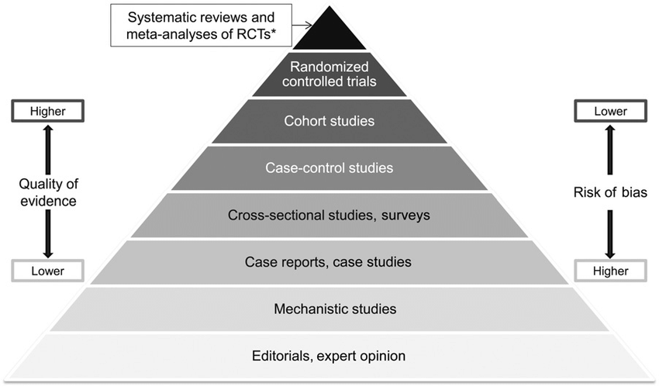
Нотолгооны пирамид
Notes:
Пирамид дээшлэх тусам судалгааны нотолгооны түвшин нэмэгдэж, алдаа гарах магадлал нь буурдаг.
Mechanistic studies-Механизм судалдаг
expert opinion- Шинжээчийн дүгнэлт
Case report-ямарваа нэгэн тохиолдол, үйл явдлыг бүртгэж судалдаг- чанарын судалгааны нэг арга

Slide 29
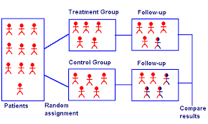
Randomized control trials
Notes:
Ямарваа эмчилгээний үр дүн хэр байгааг тогтооход ашигладаг/ аливаа арга хэмжээ авсан үед үйлчлүүлэгчийн аюулгүй байдал арга хэмжээ аваагүй контрол бүлэгтэй/ placebo/ харьцуулахад хэрхэн өөрчлөгдсөнийг харьцуулж судална/
Санамсаргүй байдлаар бүлэгт хуваасан
Алдаа магадлалыг бууруулсан, нотолгооны түвшин өндөр
Шалтгаан үр дүнг тайлбарлаж чаддаг арга
Blinded, double-blinded

Slide 30
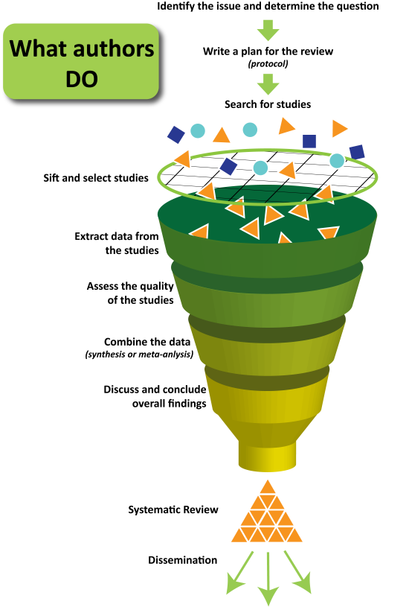
Systematic review
Нотолгоонуудыг алдаа, магадлалгүйгээр, найдвартайгаар нэгтгэх судалгааны арга юм
Үйлчлүүлэгч болон тэдний асран хамгаалагчид шаардлагатай мэдээллийг нэгтгэж өгдөг
Эмч нарыг сүүлийн үеийн мэдээллээр хангадаг
Эмнэлзүйн заавар, удирамж боловсруулахад үндэслэл болдог
Бодлого боловсруулагч нарт тусламж, үйлчилгээний эрсдлийг бууруулах арга хэмжээ авахад нотолгоонд суурилсан мэдээлэл болдог
Notes:
Судлаач судалгааны асуудлаа тодорхойлоод судалгааны төлөвлөгөө боловсруулж төлөвлөгөөний дагуу өмнө нь хийгдсэн судалгаануудыг хайж олно, судалгаануудаа уншаад хатуу шалгуурын дагуу шүүж, асуудалд хамааралтайнуудыг нь ялгана.Ялгасан судалгаануудынхаа датаг цуглуулна, датаны чанарт үнэлгээ өгнө, нэгтгэж дүгнэлт гаргана. Багаар ажиллаж багийн гишүүд дүгнэлтээ тус тусдаа гаргана.

Slide 31
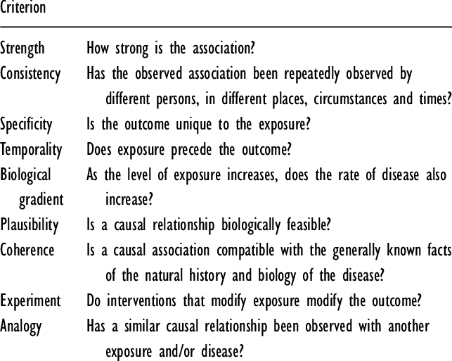
Харилцан хамаарал нь шалтгаан биш Dradford-Hiil criteria байдаггүй
Notes:
Судалгаанаас гарсан дүгнэлтээр аливаа үр дагавар нь ямар нэгэн нөлөөлсөн хүчин зүйлтэй хамааралтай байна гэдэг нь шууд утгаараа түүний шалтгаан гэсэн үг биш юм. Шалтгаан, үр дагаврын хамаарлыг тогтоохдоо болгоомжтой хандаж Dradford-Hii-ийн шалгуурын дагуу үнэлгээ хийх шаардлагатай. Хамаарал нь хэр хүчтэй, хэр тогтвортой/ өөр газар, өөр хүн, өөр цаг хугацаанд, өөр нөхцөлд судалгааг хийхэд үр дүн адил байна уу/, үр дагавар нь хэр өвөрмөц вэ, шалтгаан, нөлөөлсөн хүчин зүйл нь цаг хугацааны хувьд үр дүнгийнхээ өмнө нь тохиолдсон байна уу, шалтгааны эрчим нэмэгдэхэд үр дагаврын хэмжээ бас нэмэгдэж байна уу, шалтгаан үр дагаварын хамаарлыг тайлбарлах боломжтой байна уу, хэр үнэмшилтэй вэ, бидний уламжлалт суурь мэдлэгт хэр нийцэж бн вэ, туршиж үзэхэд үр дагавар адил байна уу, ижил төрлийн шалтгаан хамаарлыг судалсан судалгаа хийгдсэн байна уу гм шалгуурыг нягтлах шаардлагатай

Slide 32
Эрдэм шинжилгээний бүтээлд зайлшгүй байх хэсгүүд
Алдаа/ түүврийн тооны, хэмжилтийн гм/
Түүврийн тоог тогтоосон аргачлал
Хэмжилтийг хэрхэн хийсэн байдал
Санхүүжилтийн эх үүсвэр
Судлаачийн санхүүжүүлэгчийн холбоо хамаарал
Судалгааны хязгаарлагдмал байдал
НОМ зүй:
Strengths and weaknesses of available methods for assessing nature and scale of harm caused by health system.
Notes:
Судалгааны зорилгоос хамаарч ямар судалгааны арга сонгох талаар дэлгэрэнгүй бичсэн байгаа.

Slide 33
Анхаарал хандуулсанд баярлалаа

